Slide 1
Ionsko poluvodičko sekvenciranje (IonTorrent)
Tamara Hunjak
Tea Miletić

Slide 2
metoda sekvenciranja DNA
temelji se na detekciji H+ iona koji se oslobađaju za vrijeme polimerizacije DNA
razlika od ostalih metoda: ne koriste se modificirani nukleotidi ili optika
drugi naziv: ionsko torentno sekvencirenje, pH posredovano sekvenciranje, silikonsko sekvenciranje, masovno paralelno sekvenciranje
PREDNOSTI: brzina, manji troškovi (1 000$)

Slide 3
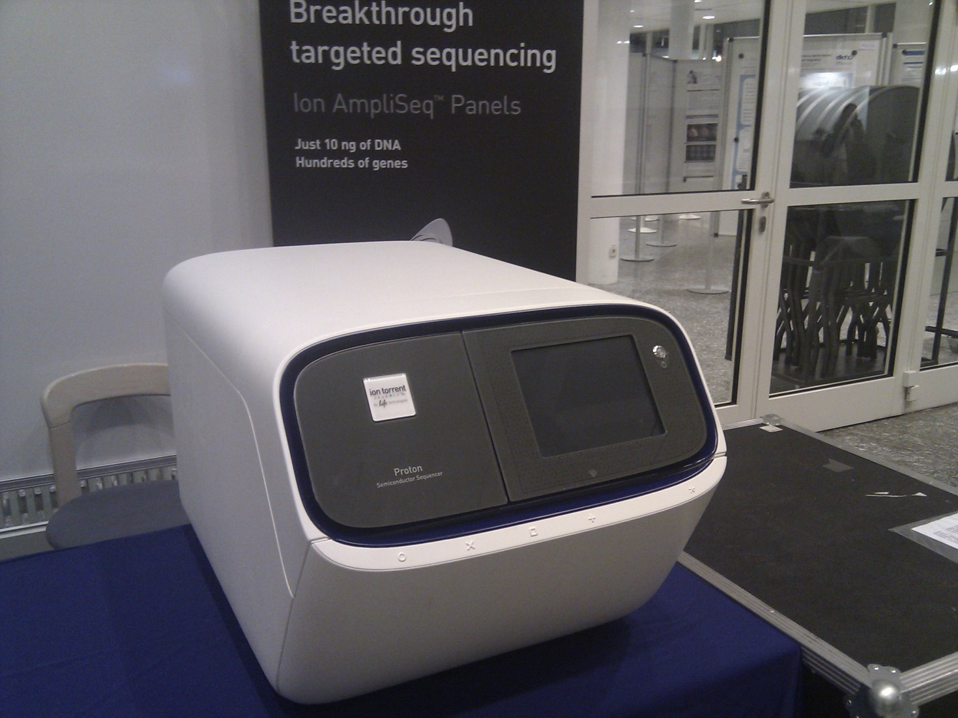
sadrži DNA koji će biti sekvenciran

Slide 4
1.KORAK – rezanje DNA na manje fragmente
2.KORAK – pričvršćivanje dupliciranih fragmenata na ‘’perlice’’

Slide 5
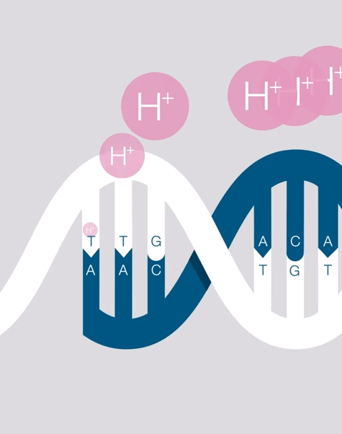
3.KORAK – ubacivanje perlica u čip
4.KORAK – sparivanje baza + otpuštanje H+

Slide 6
5.KORAK – ako je došlo do otpuštanja H+ dolazi do aktivacije ISFET ioniziraćujeg senzora = dokaz sparivanja

